Slide 1
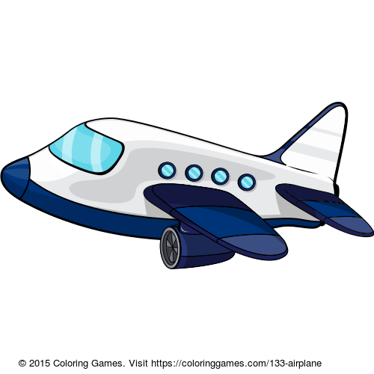





ENTREGA CONTINUA
GRUPOS 3 Y 4 - ISW 4K3 2023
UTN - FRC

Slide 2
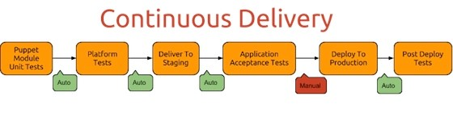
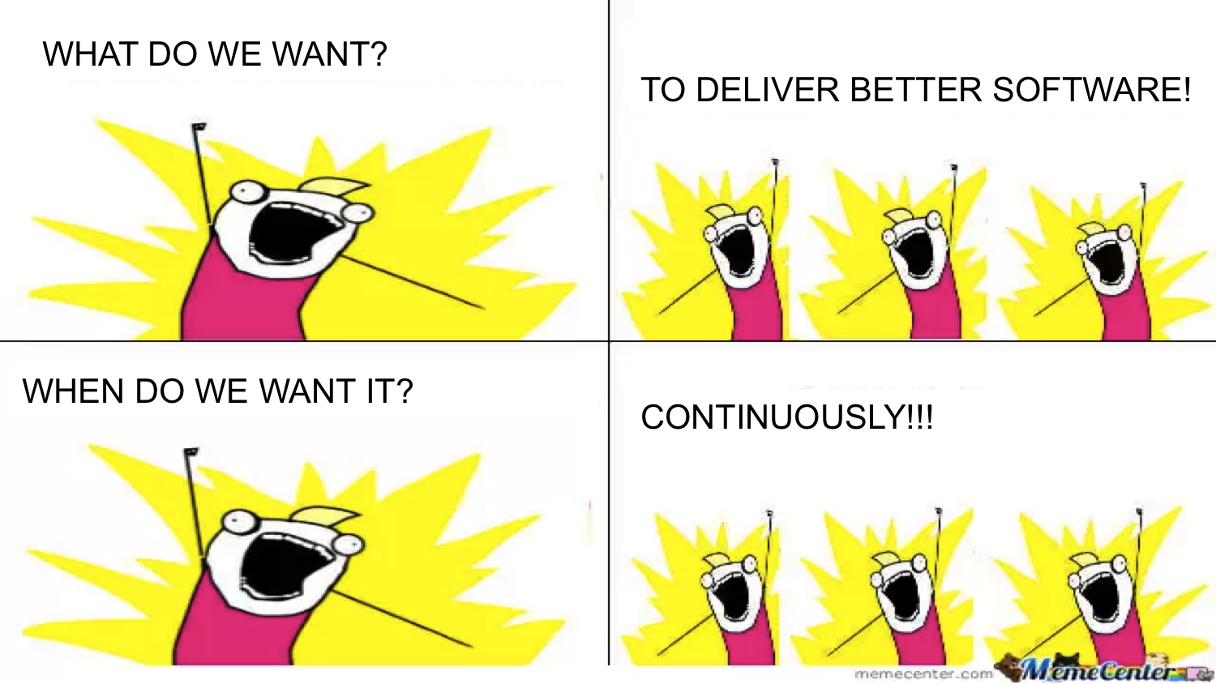
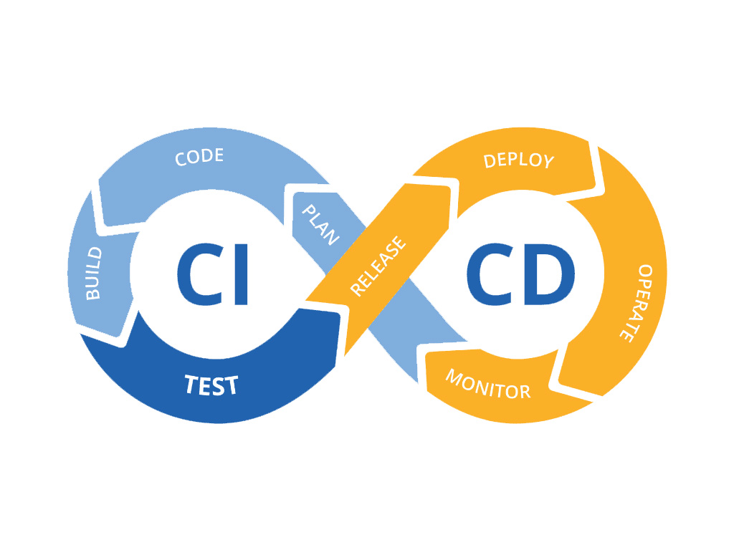
DEFINICIÓN

Slide 3
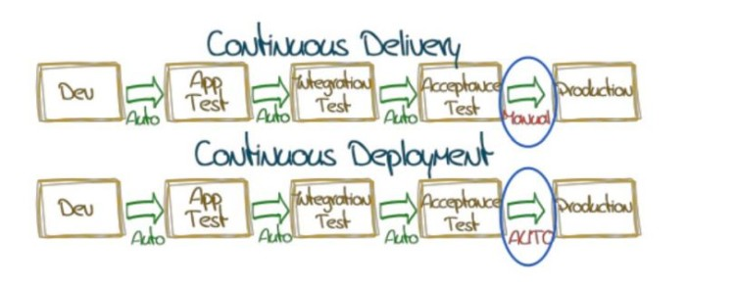



DIFERENCIA CON DESPLIEGUE CONTINUO

Slide 4

DESAFÍOS

Slide 5


TECNOLOGÍAS

Slide 6



CONCLUSIONES

Slide 7
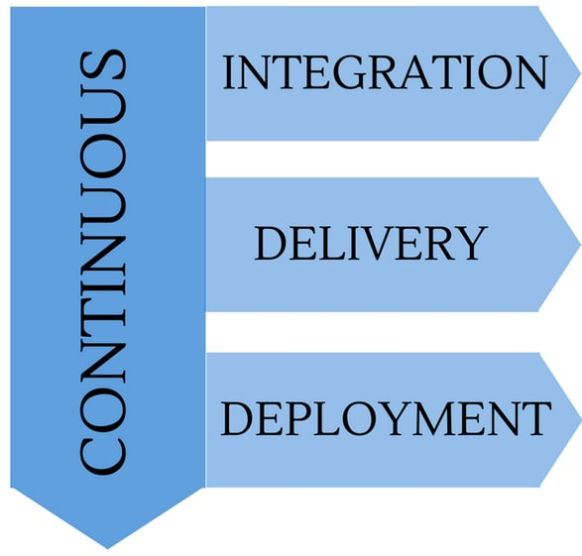

CONCLUSIONES

Slide 8



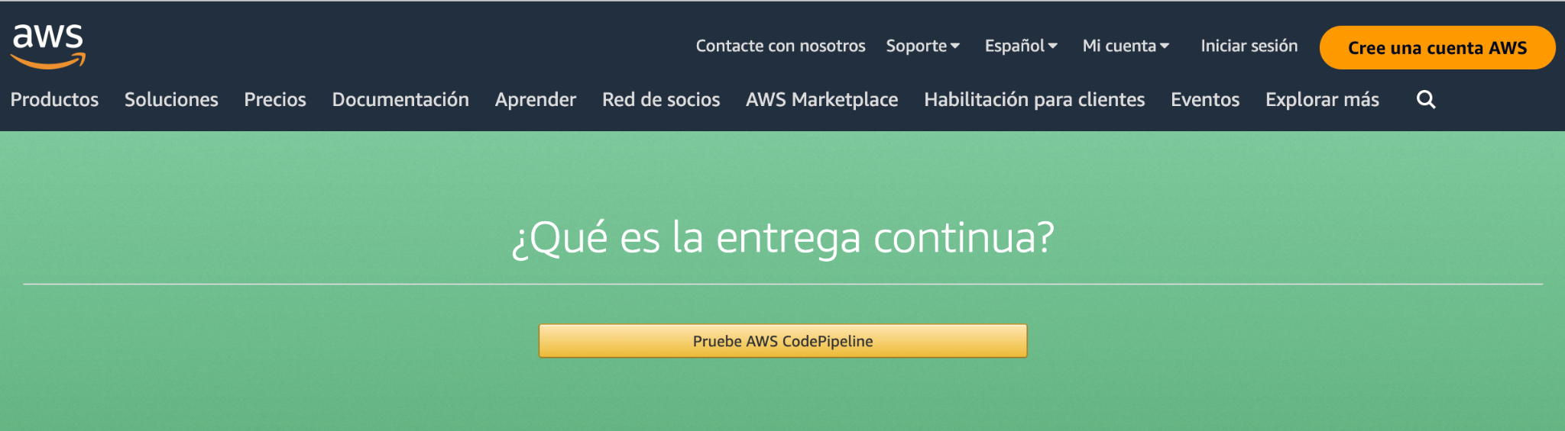
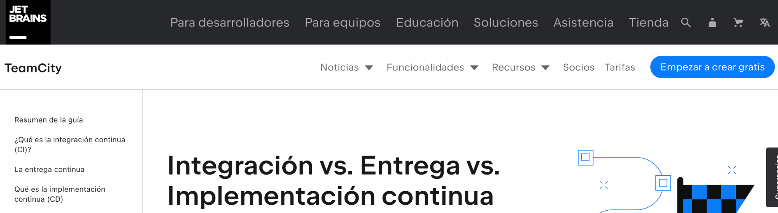

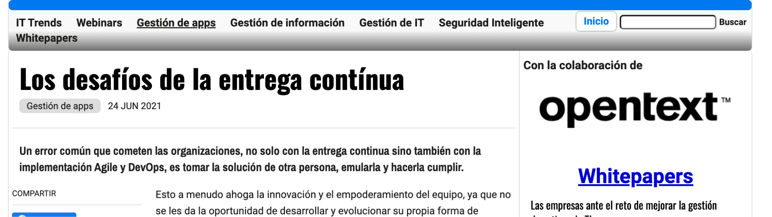

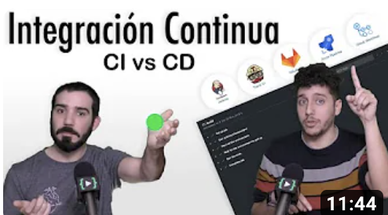

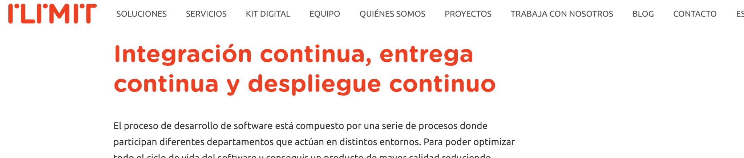
REFERENCIAS
Link
Link
Link
Link
Link
Link
Link
Link

